Slide 1
Le développement durable
& la modification du climat

Slide 2
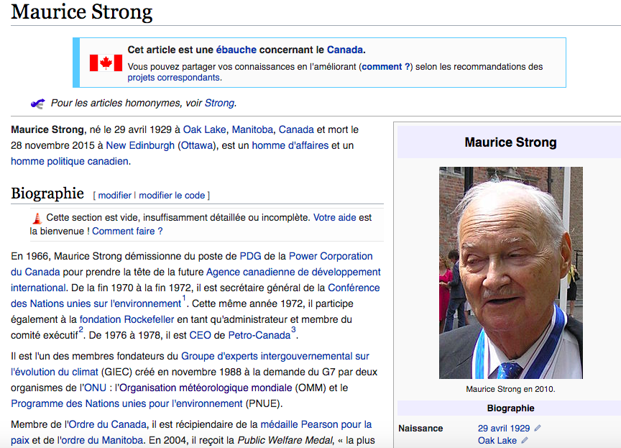
Maurice Strong

Slide 3
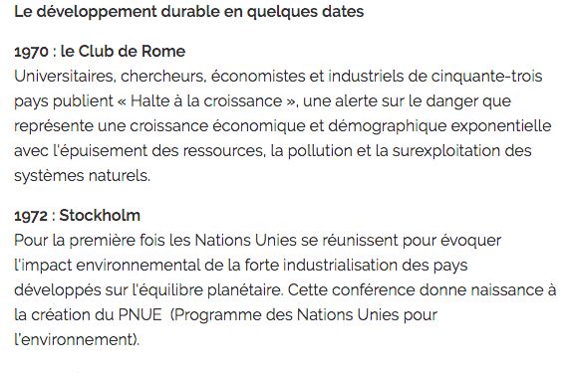
Historique du Développement Durable

Slide 4
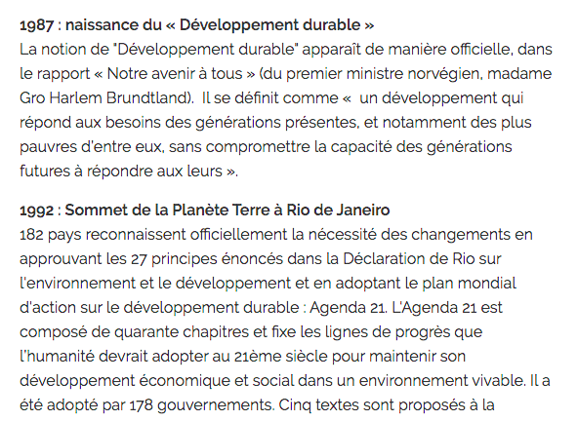
Historique du Développement Durable

Slide 5
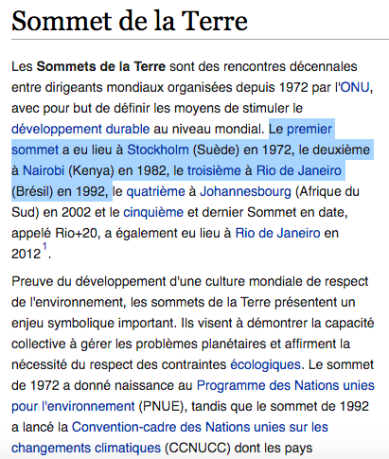
1972 & 1992

Slide 6
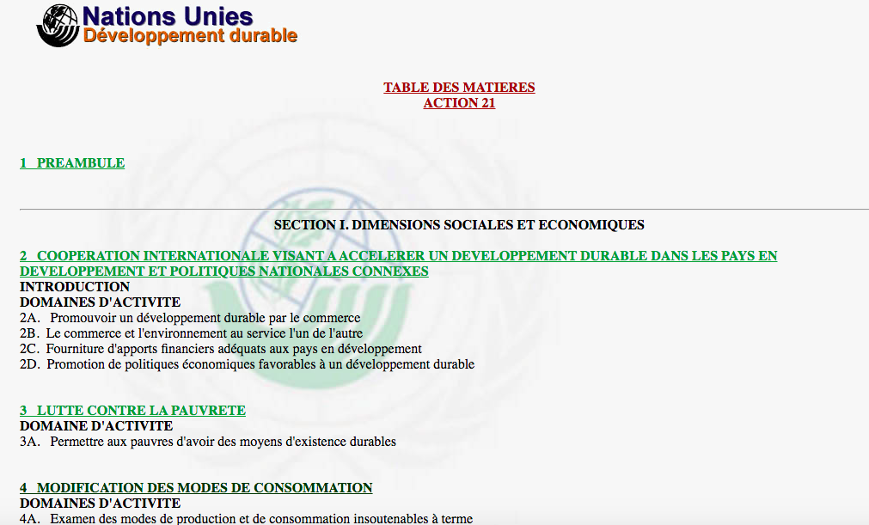
Agenda 21

Slide 7
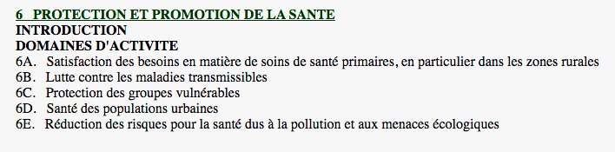
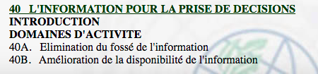
Chapitre 6 : Santé
Chapitre 40 : Information

Slide 8
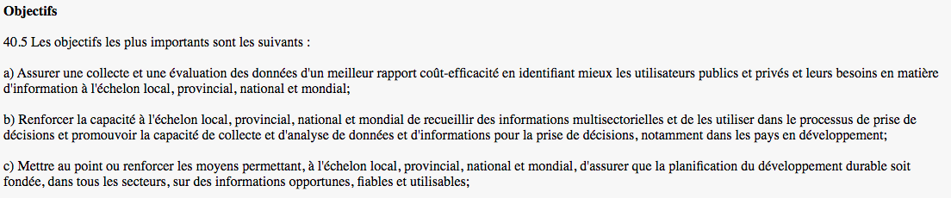
Agenda 21 :
Vaccin & données

Slide 9
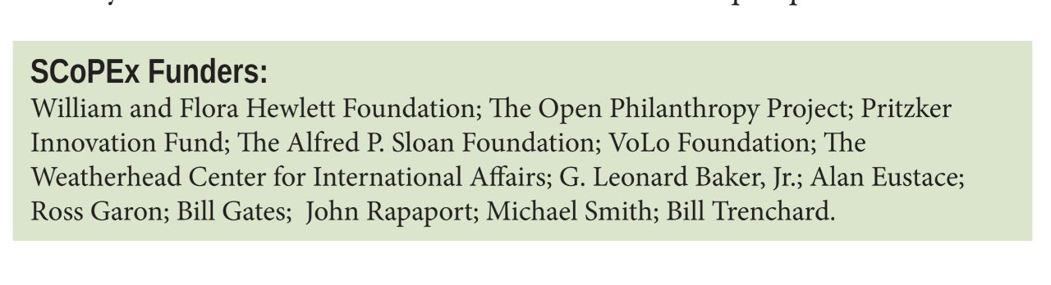
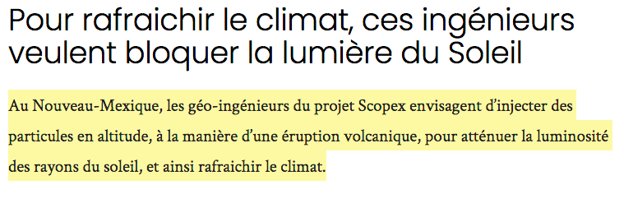
SCoPEx
(financé par Bill Gates)

Slide 10
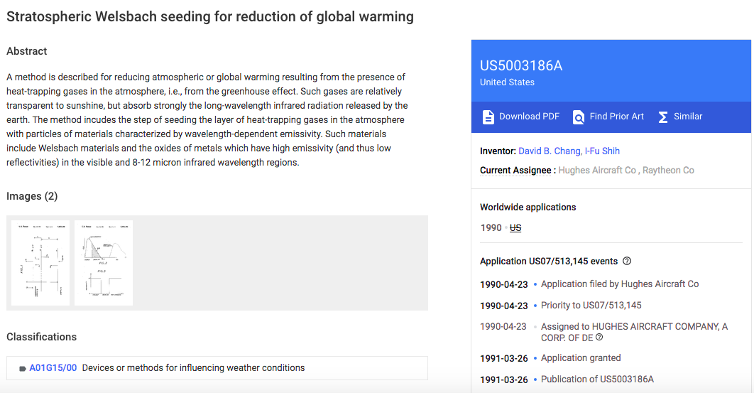
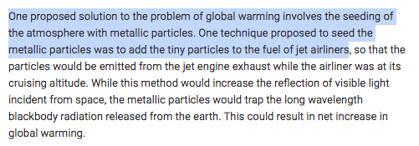
Brevet Welsbach

Slide 11
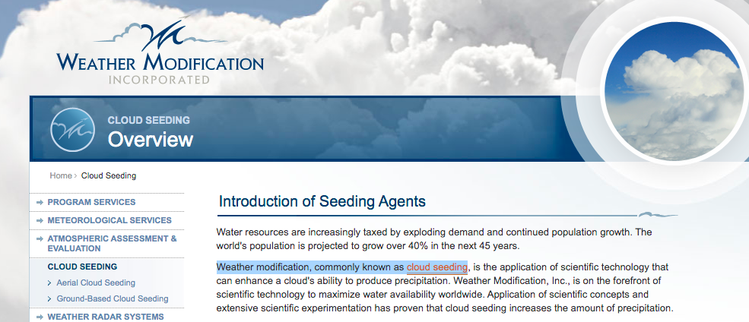
Weather Modification Incorporated

Slide 12
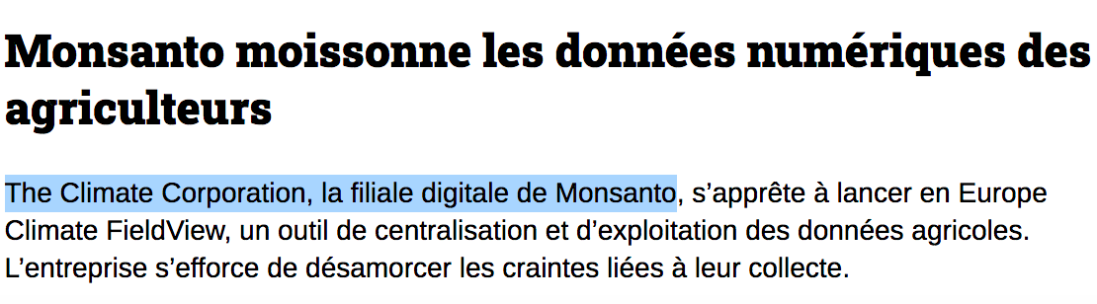
The Climate corporation …de Monsanto

Slide 13
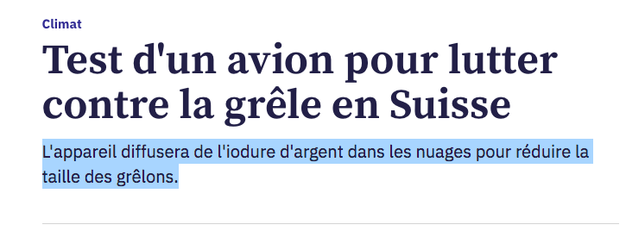
Ensemencer les nuages en Suisse

Slide 14
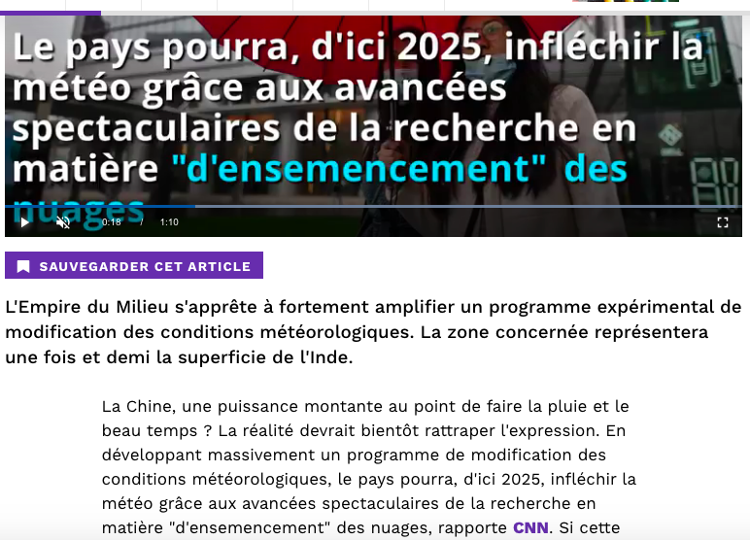
… ou en Chine

Slide 15
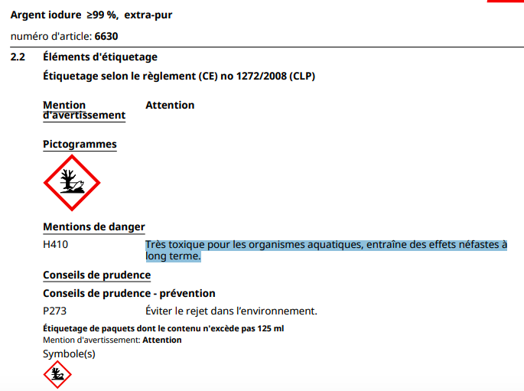
Iodure d’argent : très toxique !

Slide 16
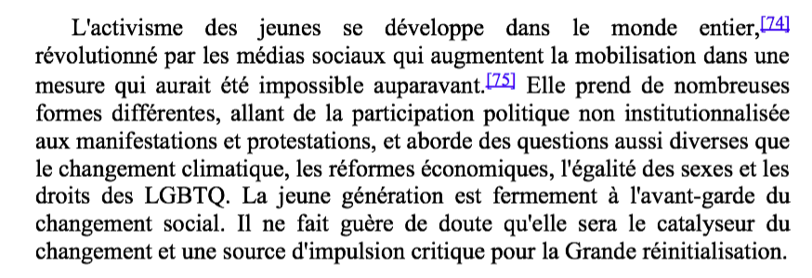
L’activisme des jeunes…
COVID19 : The Great Reset p. 84 (version française) :

